Slide 1
PowerPoint интерфейсімен танысу. Тұсаукесер. Мультимедиялық тұсаукесерлер конструкторы

Slide 2
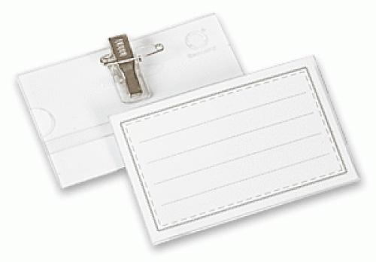
ПСИХОЛОГИЯЛЫҚ
АХУАЛ
6 “В” сынып

Slide 3
Үй тапсырмасын тексеру
«MS Word мәтіндік редакторының мүмкіндіктері» тест жұмысы

Slide 4
ЕТСУЕСРҰАК
ТҰСАУКЕСЕР
ПРЕЗЕНТАЦИЯ
PRESENTATION

Slide 5

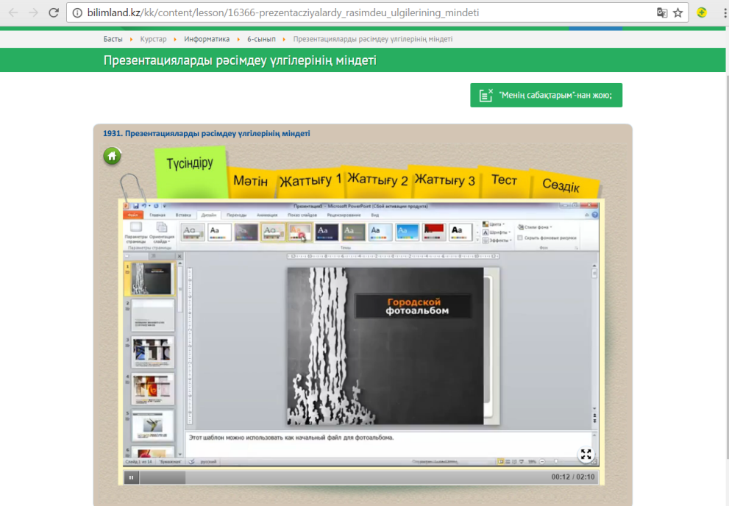
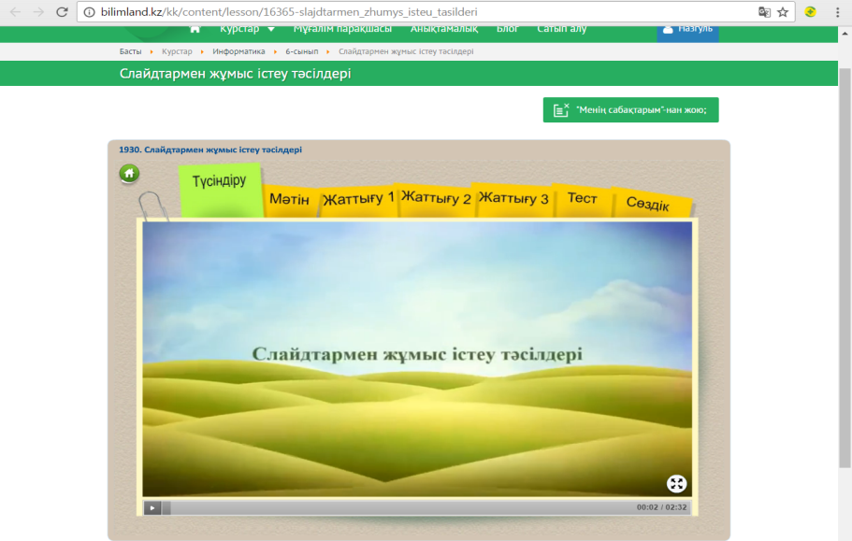

Slide 6
Тұсаукесер – жаңа, жақында пайда болған, жарияланған ,жасалған әлденені (кітапты, фильмді, ұйымды және т.б.) көпшілікке таныстыру
Microsoft Office ---- Microsoft PowerPoint

Slide 7
Жолақ
Тақырып
Құрылым
Слайд
Қалып күй

Slide 8
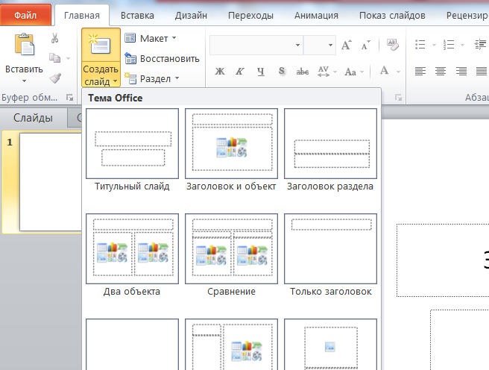


Slide 9
Тұсаукесермен жұмыс істеу ыңғайлы болу үшін төрт қарау режимі қарастырылған.
Әдеттегі режим;
Сұрыптауыш режим;
Көрсету режимі;
Ескертпелер беттері режимі;

Slide 10
Басты --- Слайд құру
Басты---Макет
Сақталу пішімі: .pptx

Slide 11

Тұсаукесер
Слайдтар
Мәтін
Фильм, дыбыс
Сурет
Кесте
Нысандар

Slide 12
“Ойлан, бірік, бөліс» әдісі

Slide 13

Сергіту сәті

Slide 14
Практикалық тапсырма:
Тұсаукесер «Менің достарым»
1 слайд. Алғашқы (титул) бет
2-3 слайд.Досынның есімі және оған мінездеме
(бір слайдқа 2-3 досынды жазуға болады)
Мысалы:
Асем
Өте шыншыл, ақылды нағыз дос. Әдемі және ақжарқын.

Slide 15
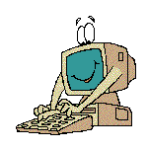
http://learningapps.org
https://kahoot.it/#/

Slide 16
БАҒАЛАУ ПАРАҒЫ
Оқушының аты-жөні | 1 | 2 | 3 | 4 | 5 | 6 | 7 | 8
 | «MS Word мәтіндік редакторының мүмкіндіктері» тест жұмысы | Анаграмма | “Ойлан, бірік, бөліс» әдісі | “Менің достарым» тұсаукесер | Практикалық тапсырма: | Практикалық тапсырма: | «Тұсаукесер туралы жалпы мәліметтер» Тест жұмысы | барлығы
 | Дұрыс жауабы: 7-8 – «5» 5-6 – «4» 3-4 – «3» 1-2 – «2» | Дұрыс шешкен болса-1, Дұрыс шешімін таппаса - 0 | Белсенді болса – 1 Белсенді болмаса - 0 | 3 слайд толық қамтылған болса – 3б 2 слайд толық жасап улгерсе – 2б 1 слайд жасап үлгерсе – 1б | Әр бір дұрыс шешімге 1 б беріледі. max – 6б | Әр бір дұрыс шешімге 1 б беріледі. max – 16б | Мұғалім тақтадан айтады. Экранда көрсетіледі | Егер: 32-25 – «5» 17-24 – «4» 9-16 – «3» 0-8 – «2»

Slide 17

Үйге тапсырма:
§27 Тұсаукесер туралы жалпы мәліметтер
“Өзіңді тексер”
бақылау сұрақтары мен тапсырмалар

Slide 18
Сабаққа қатысқандарыңа
рахмет.
Сау болыңыздар

